Slide 1
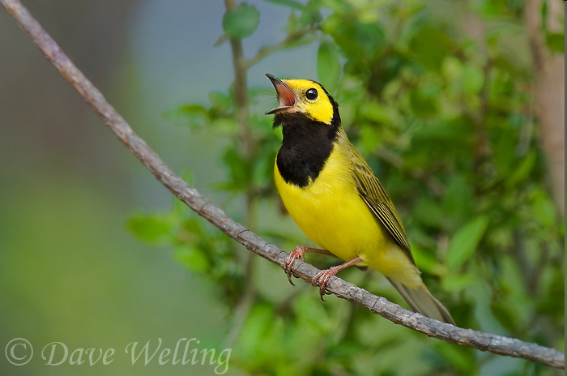
Breeding Distributions of North American Bird Species Moving North as a Result of Climate Change
AT Hitch, PL Leberg - Conservation Biology, 2007

Slide 2
Objetivos
Comprobar si las aves muestran cambios en su distribución para reproducirse hacia el norte en Norte América por el cambio climático.
Comprobar si en Norte América el desplazamiento es mayor por haber menos amortiguación por océanos.

Slide 3
Métodos
Se tomaron los datos de BBS (Breeding Bird Survey) de Norte América entre 1967-1971 y entre 1998-2002.
Se excluyen los datos en zonas de montañas, y de especies acuáticas y cinegéticas.
Se toman los datos de las 10 observaciones más al norte y las 10 más al sur para cada especie.
Se comparan con datos de Reino Unido (mismo método).

Slide 4
Resultados
26 especies sureñas→9 hacia el norte y hacia 2 al sur. Media de 2.35km/año hacia el norte. Significativo (p= 0.0128).
29 especies norteñas→4 hacia el norte y 6 hacia el sur. No significativo (p= 0.6076).

Slide 5
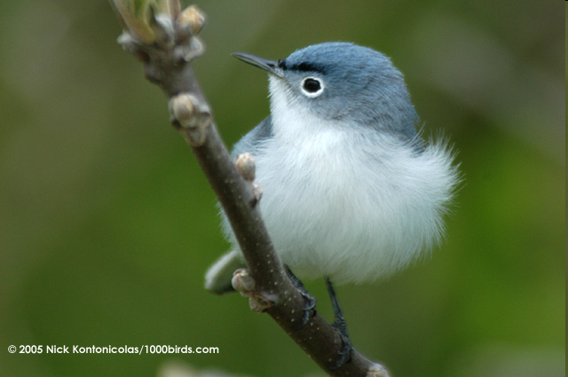
Conclusiones
Las especies de Norte América se desplazan hacia el norte = Reino Unido
  Norte América: 2.35 km/year
  Reino Unido: 0.945 km/year
Se descarta por cambio en usos del suelo o por expansión de núcleos urbanos porque habría aves hacia el sur.

